Slide 1

Анализ Существующих Систем Контроля Версий
В мире разработки программного обеспечения системы контроля версий играют ключевую роль. Они обеспечивают возможность отслеживать изменения в коде, сотрудничать в команде и возвращаться к предыдущим версиям проекта в случае необходимости. В этой презентации мы проведем анализ существующих систем контроля версий, рассмотрим их особенности, преимущества и недостатки.
Кешев Бекмурза

Slide 2



Что такое контроль версий и зачем он нужен?
История изменений
Совместная работа
Резервное копирование
Контроль версий позволяет сохранять историю всех изменений в коде, что упрощает отладку и восстановление предыдущих версий.
Системы контроля версий облегчают совместную работу над проектом, позволяя нескольким разработчикам одновременно вносить изменения.
Контроль версий обеспечивает резервное копирование кода, что защищает от потери данных в случае сбоев.
Контроль версий – это система, которая записывает изменения в файл или набор файлов с течением времени, чтобы вы могли вернуться к определенной версии позже. Контроль версий позволяет отслеживать, кто, когда и какие изменения внес в код. Это особенно важно при работе в команде, где несколько разработчиков могут одновременно работать над одним и тем же проектом. Без контроля версий легко потерять изменения, столкнуться с конфликтами и потратить много времени на отладку.

Slide 3
Обзор основных систем контроля версий: Git, SVN, Mercurial
Git
SVN
Mercurial
Распределенная система контроля версий, отличающаяся высокой скоростью и гибкостью. Поддерживает ветвление и слияние, что позволяет эффективно работать над параллельными задачами.
Централизованная система контроля версий, простая в использовании и подходящая для небольших проектов. Имеет центральный репозиторий, где хранятся все версии файлов.
Распределенная система контроля версий, похожая на Git, но с более простым интерфейсом. Поддерживает расширения, что позволяет настраивать систему под свои нужды.
Существует множество систем контроля версий, каждая из которых имеет свои особенности и преимущества. Git – одна из самых популярных распределенных систем, известная своей скоростью и гибкостью. SVN – централизованная система, простая в использовании, но менее гибкая, чем Git. Mercurial – еще одна распределенная система, похожая на Git, но с более простым интерфейсом.

Slide 4
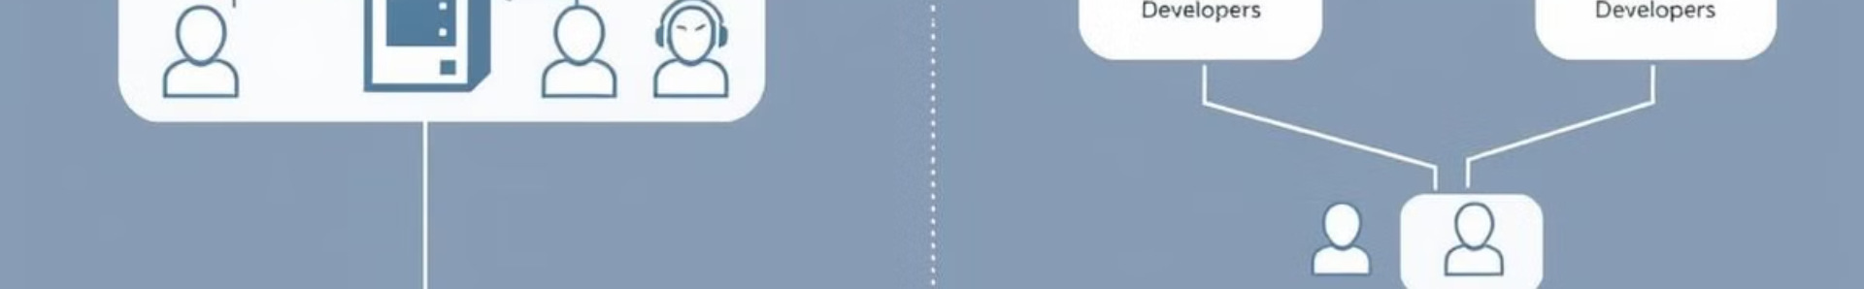
Сравнение: централизованные vs. распределенные системы
Архитектура
Центральный репозиторий
Локальные репозитории
Скорость
Зависит от сети
Высокая
Гибкость
Ограниченная
Высокая
Надежность
Зависит от центрального репозитория
Высокая
Централизованные системы, такие как SVN, имеют центральный репозиторий, где хранятся все версии файлов. Распределенные системы, такие как Git и Mercurial, позволяют каждому разработчику иметь полную копию репозитория на своем компьютере. Это обеспечивает более высокую скорость работы, гибкость и надежность.

Slide 5
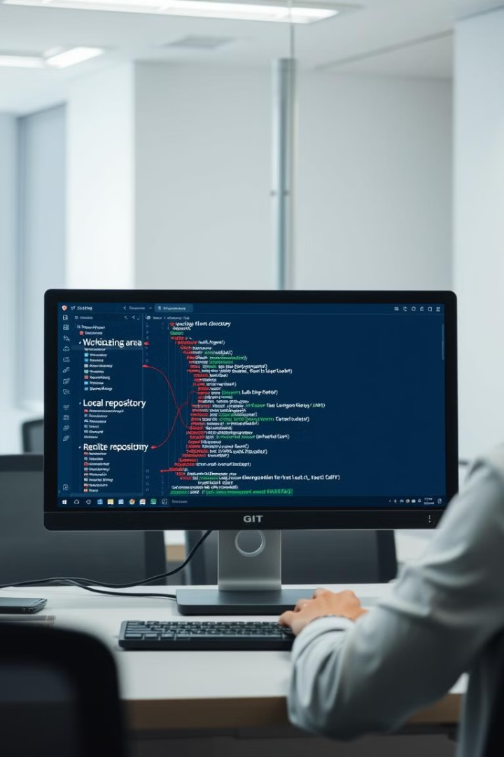




Git: углубленный взгляд на архитектуру и функциональность
Локальный репозиторий
Копия репозитория на компьютере разработчика.
Индекс
Область подготовки изменений перед коммитом.
Ветвление
Создание параллельных линий разработки.
Слияние
Объединение изменений из разных веток.
Git – это распределенная система контроля версий, которая имеет сложную, но гибкую архитектуру. Ключевые компоненты Git: локальный репозиторий, индекс (staging area), ветвление и слияние. Git позволяет создавать параллельные линии разработки (ветки) и объединять изменения из разных веток. Это делает Git идеальным для больших проектов с множеством разработчиков.

Slide 6
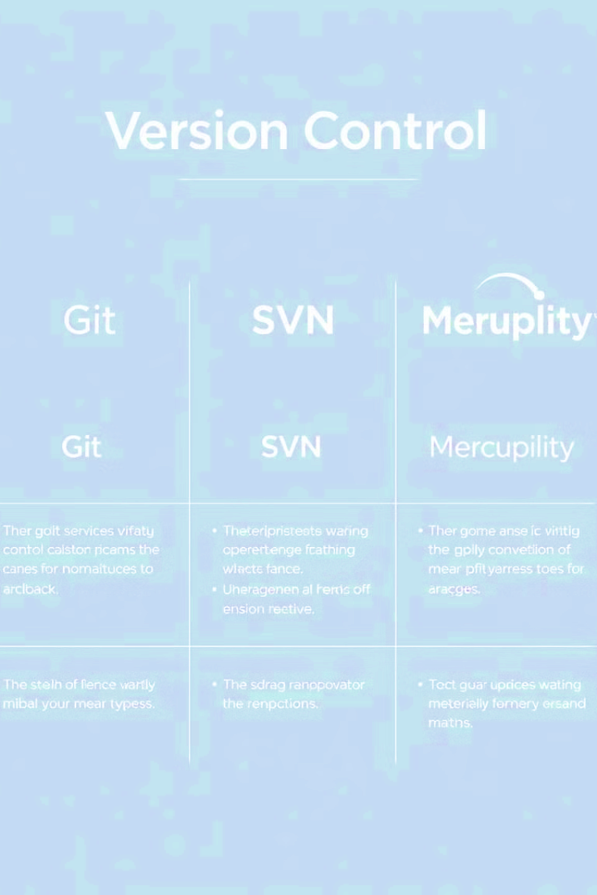
Преимущества и недостатки различных систем контроля версий
1
Git
2
SVN
Преимущества: скорость, гибкость, надежность, поддержка ветвления. Недостатки: сложность для начинающих.
Преимущества: простота использования, централизованное управление. Недостатки: зависимость от сети, ограниченная гибкость.
3
Mercurial
Преимущества: простота использования, расширяемость. Недостатки: менее популярна, чем Git.
Выбор системы контроля версий зависит от конкретных потребностей проекта. Git – отличный выбор для больших и сложных проектов, требующих гибкости и скорости. SVN – подходит для небольших проектов, где важна простота использования. Mercurial – может быть хорошим компромиссом между Git и SVN.

Slide 7

Сравнение Систем Контроля Версий: Perforce, Bazaar, Darcs
В мире разработки программного обеспечения системы контроля версий играют ключевую роль в управлении изменениями кода и сотрудничестве между разработчиками. В этой презентации мы рассмотрим три популярные системы: Perforce, Bazaar и Darcs. Мы сравним их архитектуру, модели данных, производительность, масштабируемость, рабочие процессы и сложность использования, чтобы помочь вам выбрать наиболее подходящую систему для ваших нужд.

Slide 8
Обзор Perforce: Централизованная Модель
Централизованная Архитектура
Преимущества
Недостатки
Централизованная модель Perforce обеспечивает высокую производительность при работе с большими файлами и проектами. Она также упрощает управление правами доступа и обеспечивает согласованность кода.
Централизованная модель требует постоянного подключения к серверу, что может быть проблемой при работе в удаленных местах или при нестабильном соединении. Она также может стать узким местом при большом количестве разработчиков.
Perforce использует централизованную модель, где все изменения хранятся на одном сервере. Разработчики получают копии файлов, вносят изменения и отправляют их обратно на сервер. Это обеспечивает строгий контроль над версиями и упрощает управление.

Slide 9

Обзор Bazaar: Децентрализованная Модель
1
Децентрализованная Архитектура
2
Преимущества
Децентрализованная модель Bazaar обеспечивает гибкость и независимость. Разработчики могут работать в автономном режиме и экспериментировать с изменениями, не влияя на основной репозиторий. Она также устойчива к сбоям сервера.
Bazaar использует децентрализованную модель, где каждый разработчик имеет полную копию репозитория. Разработчики могут вносить изменения локально и обмениваться ими с другими разработчиками напрямую или через общие репозитории.
3
Недостатки
Децентрализованная модель Bazaar может быть сложной в управлении при большом количестве разработчиков и частых изменениях. Она также требует больше места на диске для хранения полных копий репозитория.

Slide 10

Обзор Darcs: Теоретически Идеальная, Практически...
Патч-Ориентированная Модель
Преимущества
Патч-ориентированная модель Darcs обеспечивает высокую гибкость и позволяет легко управлять изменениями. Разработчики могут выборочно применять и отменять патчи, чтобы создавать различные версии кода. Darcs также поддерживает автоматическое разрешение конфликтов.
Darcs использует патч-ориентированную модель, где изменения представляются в виде набора патчей. Разработчики могут применять и отменять патчи, чтобы создавать различные версии кода. Darcs стремится к теоретической идеальности, обеспечивая максимальную гибкость и контроль.
Недостатки
Darcs известен своей низкой производительностью и сложностью в использовании. Патч-ориентированная модель может быть медленной при работе с большими проектами и сложными изменениями. Darcs также требует больше места на диске для хранения патчей.

Slide 11
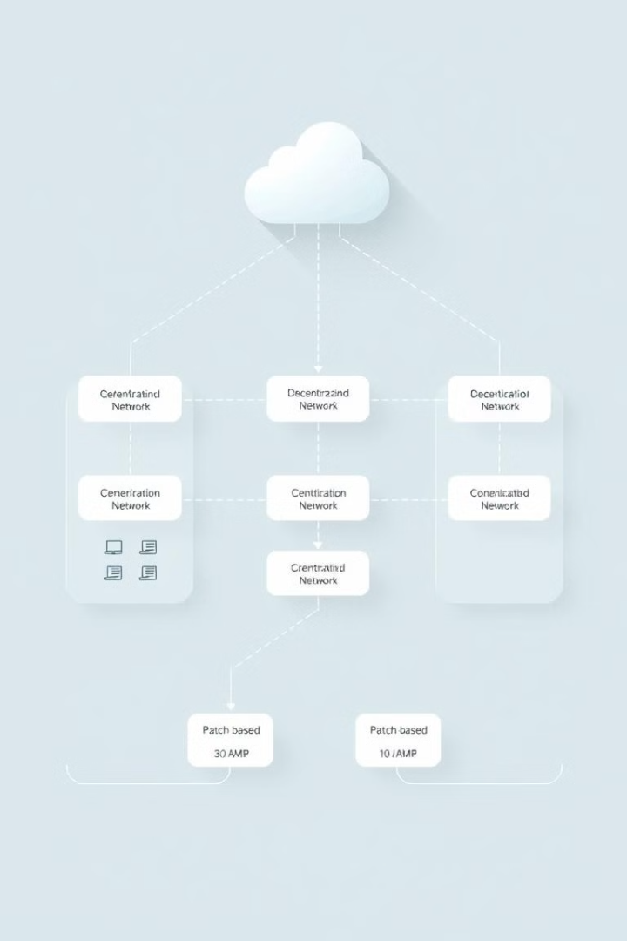



Архитектура и Модели Данных: Ключевые Отличия
Perforce
Bazaar
Darcs
Централизованная архитектура с контролем изменений на сервере.
Децентрализованная архитектура с полной копией репозитория у каждого.
Патч-ориентированная модель с управлением изменениями через патчи.

Slide 12
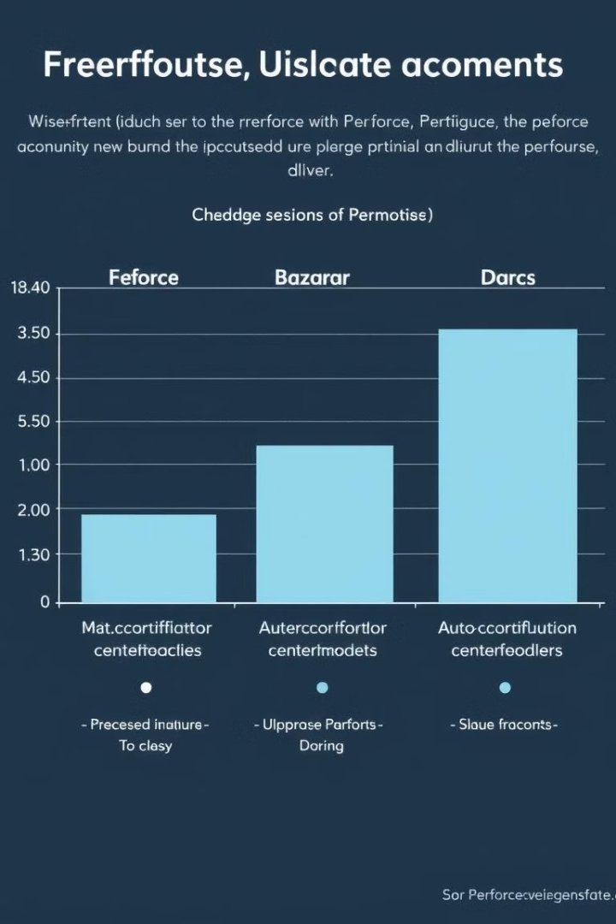
Производительность и Масштабируемость: Где Каждая Блистает
1
Perforce
Высокая производительность при работе с большими файлами и проектами.
2
Bazaar
Хорошая производительность при работе с небольшими и средними проектами.
3
Darcs
Низкая производительность при работе с большими проектами и сложными изменениями.

Slide 13




Рабочие Процессы: От Ветвления до Слияния
Perforce
Bazaar
Darcs
Централизованное ветвление и слияние с контролем на сервере.
Децентрализованное ветвление и слияние с гибкими возможностями.
Сложное ветвление и слияние с управлением через патчи.

Slide 14



Сложность Использования и Инструменты
Bazaar
2
Относительно простая в использовании с хорошей документацией.
Perforce
1
Коммерческая система с профессиональными инструментами и поддержкой.
Darcs
Сложная в использовании с ограниченной документацией и инструментами.
3
Выбор системы контроля версий зависит от ваших конкретных потребностей и приоритетов. Perforce подходит для больших проектов с высокими требованиями к производительности и контролю. Bazaar подходит для небольших и средних проектов с гибкими рабочими процессами. Darcs подходит для экспериментальных проектов, где важна максимальная гибкость, но не важна производительность.

Slide 15




Выбор системы контроля версий: критерии и рекомендации
Размер проекта
1
Сложность проекта
2
4
Опыт команды
3
Размер команды
При выборе системы контроля версий необходимо учитывать размер и сложность проекта, размер команды и опыт команды. Для небольших проектов с небольшим количеством разработчиков подойдет SVN. Для больших и сложных проектов с множеством разработчиков лучше выбрать Git или Mercurial. Также важно учитывать опыт команды: если команда не знакома с распределенными системами, может потребоваться время на обучение.

Slide 16

Заключение: тенденции развития систем контроля версий
1
DevOps
Интеграция с инструментами DevOps для автоматизации процессов разработки и развертывания.
2
Cloud
Переход к облачным репозиториям для удобства хранения и доступа к коду.
3
AI
Использование искусственного интеллекта для автоматизации задач контроля версий, таких как обнаружение конфликтов и анализ кода.
Системы контроля версий продолжают развиваться, интегрируясь с новыми технологиями и подходами к разработке. DevOps, облачные технологии и искусственный интеллект оказывают значительное влияние на развитие систем контроля версий. В будущем мы можем ожидать еще большей автоматизации и интеграции систем контроля версий с другими инструментами разработки.

Slide 17

Заключение
Выбор системы контроля версий зависит от конкретных требований проекта и команды разработчиков. Не существует идеальной VCS, каждая система имеет свои сильные и слабые стороны. Важно внимательно изучить характеристики разных VCS, сравнить их с требованиями проекта и выбрать систему, которая наиболее эффективно решает задачи разработки.
Для получения более глубокой информации рекомендуется изучить документацию по каждой системе и провести сравнительное тестирование. Также важно учитывать особенности конкретного проекта и команды разработчиков при выборе VCS

